Slide 1

DETSTVO A MLADOSŤ APOŠTOLA PAVLA

Slide 2
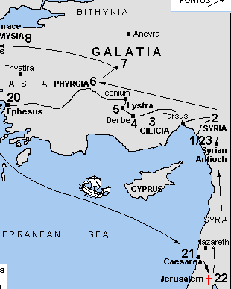
Dátum a miesto narodenia
V Sk 22,3 Pavol pred tribunálom v Jeruzaleme hovorí o sebe tieto slová: „Ja som Žid. Narodil som sa v cilícijskom Tarze, ale vychovávaný som bol v tomto meste.“
V Sk 21,39 uvádza: „Ja som Žid z cilícijského Tarzu, občan nie neznámeho mesta.“

Slide 3
Dátum narodenia
Hypotéza Flm 9 + Sk 7,58
Podľa Hypokrata staroba bola šiestym zo siedmich období človeka. Naznačuje plnú zrelosť a prebieha v období 49. – 56. roku života.
V Sk 7,58 je Pavol nazvaný „mladík“, čo zodpovedalo obdobiu medzi 21. - 28. rokom života.
Ak Pavol napísal Flm v Ríme, v ktorom sám seba označuje „starec“, bolo to niekedy v rokoch 61 - 63 po Kr. Podľa toho by sa narodil niekedy okolo rokov 5 - 10 po Kr.
V súčasnosti väčšina biblistov za miesto napísania Flm považuje Efez a čas napísania okolo roku 55 po Kr., čo prináša zmenu aj v datovaní Pavlovho narodenia, ktoré sa kladie bližšie k prelomu letopočtov okolo roku 1-5 po Kr.

Slide 4
Miesto narodenia
Tarzus bol hlavným mestom rímskej provincie Cilícia
V roku 47 pred Kr. mesto navštívil Július Cézar a dal mu meno Juliopolis. Po jeho smrti ho navštívil v roku 42 pred Kr. Markus Antónius a stretol sa tu s Kleopatrou, ktorá prišla po rieke Cydnus oblečená ako bohyňa Afrodita.
Tarzus predstavoval zmes kultúr a civilizácií. Okrem obyvateľov Cilície v ňom žili Chetiti, Asýrčania, Peržania, Macedónci. V meste teda vládol náboženský synkretizmus.

Slide 5
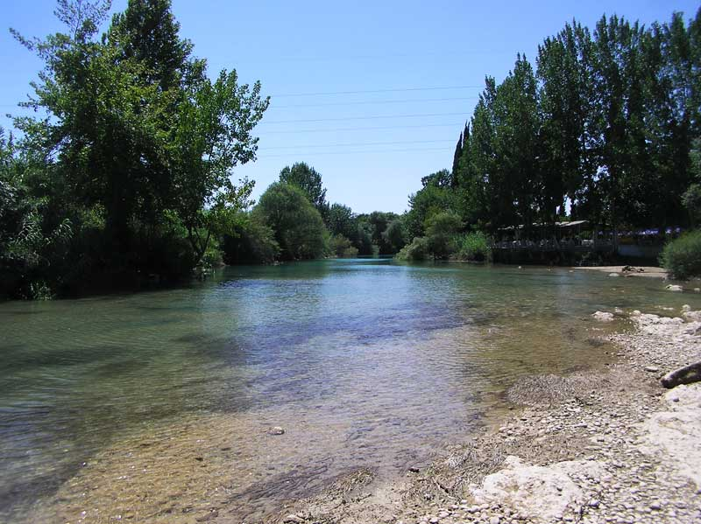
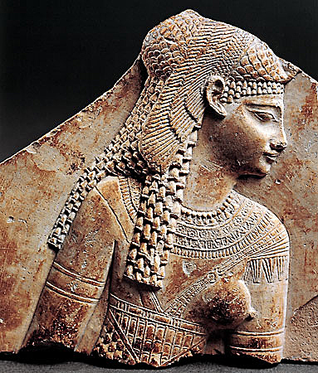
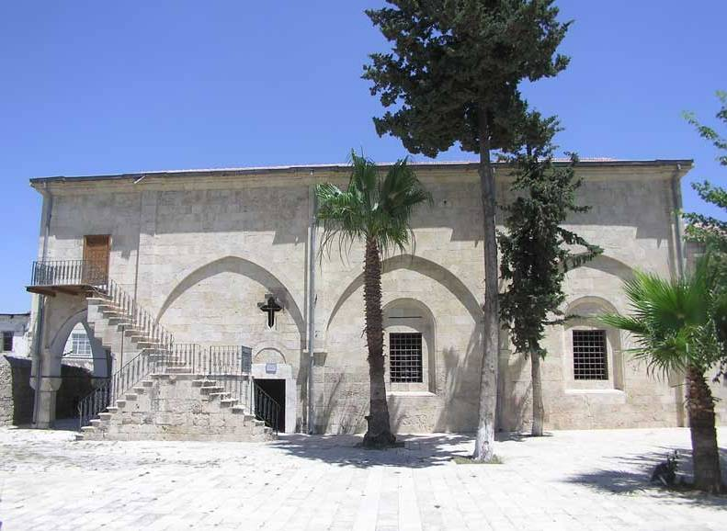
Rieka Cydnus
Podobizeň Kleopatry
Kostol a múzeum sv. Pavla v Tarze

Slide 6
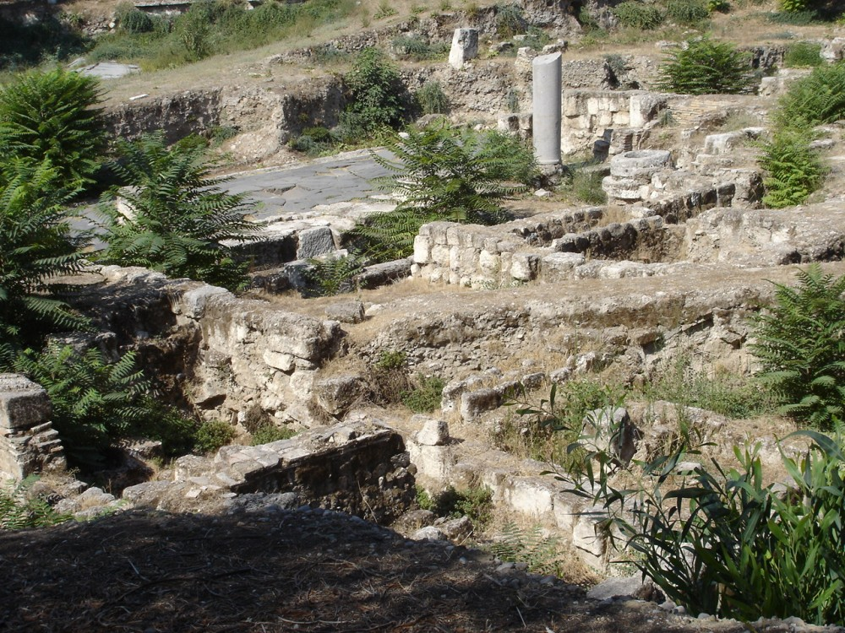
Zvyšky Tarzu z obdobia Rímskej ríše

Slide 7
Svedectvo sv. Hieronyma
„Apoštol Pavol, ktorý sa predtým volal Šavol, nepatril medzi dvanástich apoštolov, bol z Benjamínovho kmeňa a judského mesta Giscala, ktorý, keď mesto padlo do rímskeho obkľúčenia, spolu so svojimi rodičmi odišiel do cilicijského Tarzu.”
V roku 4 pred Kr. rímski vojaci vyslaní Kvintiliom Varom zničili značnú časť Galiley.
Pred touto pohromou rodičia mohli utiecť do Cilície aj so svojím malým synom.
Niektorí biblisti sa domnievajú, že boli odvlečení do zajatia ešte pred Pavlovým narodením a on sa už mohol narodiť v Tarze.
Iní zastávajú názor, že Pavlovi predkovia prišli do Tarzu už v 2. storočí pred Kr. za vlády Seleukov v Sýrii, ktorí poslali židovských osadníkov do tohto mesta, ktoré premenovali na Antiocheia.

Slide 8
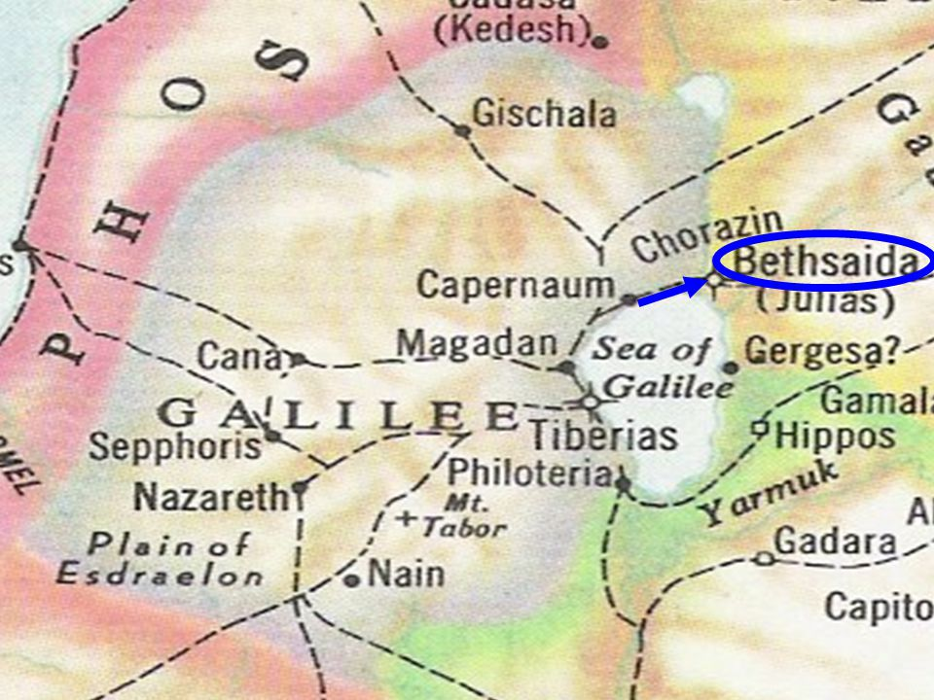
Giscala – dnešné mesto El-Jish
Dnes má približne 3000 obyvateľov. Väčšinu tvoria katolíci maronitského a melchitského obradu.

Slide 9
Šavol – Pavol
Pri obriezke prijal meno Šavol. Meno pochádza z hebrejského slovesa „šaal” = „žiadať”.
V listoch sa apoštol predstavuje iba pod menom Pavol. Sk zachovali obidve jeho mená. Do Sk 13,9 je apoštol nazývaný výlučne Šavol. V Sk 13,9 sa to náhle mení a čitateľ sa dozvedá aj druhé meno: „Vtedy Šavol, ktorý sa volá aj Pavol…“ Tento fakt je vysvetľovaný rôznymi spôsobmi:
Pavol si zmenil meno z úcty k prokonzulovi na Cypre Sergiovi Pavlovi, ktorého získal pre Krista.
Podľa Origena, kým Pavol plnil úlohy medzi vlastným národom, mal meno Šavol, pretože bolo viac familiárne pre vlastnú zem, ale keď sa obracal ku Grékom, používal meno Pavol.
Ďalšia hypotéza hovorí, že nemohol byť niekto rímskym občanom bez toho, aby nemal rímske meno.

Slide 10
Rímske meno
Rimania mali meno skladajúce sa z troch mien – tria nomina:
Praenomen: meno toho, kto udelil slobodu;
nomen: rodové, resp. rodinné meno, označovalo posledného zakladateľa rímskej rodiny;
cognomen: vlastné, tzn. pôvodné meno.
Keď otrok získal slobodu, bolo zvykom, že si ponechal svoje vlastné meno ako cognomen a vzal za svoje praenomen a nomen Rimana, ktorý mu udelil občianstvo. Napríklad otrok Tiro, ktorému dal Markus Tullius Cicero (106 – 43 pred Kr.) slobodu, sa potom volal Markus Tullius Tiro

Slide 11
Rímske občianstvo
Rímske občianstvo rozlišovalo niekoľko kategórií:
Rímski občania (cives romani) boli občanmi v plnom slova zmysle a požívali všetky rímske práva. Aj títo občania boli rozdelení na dve kategórie:
Non optimo iure: títo mali dve hlavné práva: ius commercii a ius conubii (právo vlastníctva a právo manželstva).
Optimo iure: títo mali okrem dvoch uvedených práv aj ius suffragiorum a ius honorum (právo hlasovať a právo zastávať úrad).
Latinovia: Títo pôvodne získali ius commercii a ius migrationis, ale nemali ius conubii. Neskôr získali ďalšie práva. Názov „Latinovia“ pôvodne označoval obyvateľov regiónov v okolí Ríma, neskôr sa názov stal technickým termínom na označenie tohto právneho stavu občianstva, nižšieho od rímskych občanov.
Sociovia: Boli obyvatelia štátov, s ktorými mal Rím uzavreté dohody predovšetkým ohľadom vojenskej pomoci. Lex Iulia, prijatý v roku 90 pred Kr. počas tzv. „vojny sóciov“, garantoval rímske občianstvo všetkým z kategórie Latinovia a Sociovia, ktorí nebojovali proti Rímu.
Provincie: Ide o označenie obyvateľstva, ktoré žilo v provinciách obsadených Rímskou ríšou. Títo mali iba tzv. ius gentium, teda právo, ktoré platilo všeobecne aj u iných národov.
Peregrini: Pôvodne išlo o termín, ktorým sa označovali obyvatelia národov iných ako Rím. Ak boli v konflikte s Rímom, obyvatelia nemali žiadne práva. Neskôr sa stal termínom pre tie národy, ktoré sa pokojne začlenili do Rímskej ríše, ale zachovávali si istý druh autonómie, svoje zákony a zvyky.

Slide 12
Akým spôsobom sa Pavlovi rodičia dostali k občianstvu?
Niektorí tvrdia, že Pavlov otec bol otrok, ktorému bola daná sloboda.
Pavlovi rodičia alebo už možno jeho starí rodičia výnimočne slúžili rímskym úradom a ako odmenu za túto službu “vlasti” dostali rímske občianstvo, do ktorého sa Pavol už narodil.
Iní biblisti uvádzajú tú možnosť, že Pavlovi rodičia si toto občianstvo kúpili.

Slide 13
„Rodný list“
Jestvovalo aj niečo ako „rodný list“, v latinčine nazývaný testatio, a bol zachovávaný v rodinnom archíve.
Totiž každých 5 rokov sa každý rímsky občan mužského pohlavia musel zaregistrovať na sčítanie ľudu. Majiteľovi otroka, ktorý mu chcel udeliť slobodu, stačilo zapísať ho na tento zoznam.
Kópia takejto registrácie bola zapísaná v Ríme na Forum Augustum na tzv. „tabulae“, kde sa zaznačil rok narodenia podľa cisára, ktorý vtedy vládol.
Rímsky občan mal potom pri sebe potvrdenie, tzv. diptych – malú drevenú tabuľku. Zámožnejší mali bronzové, strieborné alebo zlaté diptychy.

Slide 14
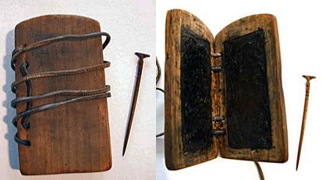
Tento diptych je dvojjazyčný : grécko.latinský.

Slide 15
Hebrej z Hebrejov (Flp 3,5)
Grécky výraz „hebraios“ = „Hebrej“ slúžil v 1. storočí po Kr. na označenie tých, ktorí sa Židmi narodili alebo prijali náboženstvo.
Výraz „Hebrej“ taktiež označoval človeka, ktorý hovoril hebrejským, resp. aramejským jazykom.
V tomto zmysle Pavlove slová neznamenajú len prináležitosť k židovskému národu, ale že ovládal starobylý jazyk Židov, čo ho ešte v užšom zmysle viazalo k vyvolenému národu.

Slide 16
Pavlov pobyt v Tarze
Napriek snahe niektorých biblistov umiestniť celú mladosť Pavla do Jeruzalema znalosť gréckeho jazyka a rímske občianstvo - dokazujú, že jeho pobyt v Tarze nemožno ohraničiť len na roky detstva.
Židia v mestách v diaspore naďalej tvorili „mesto v meste“, lebo iba v spoločenstve židovských bratov a sestier mohli žiť pokojným a plným životom, aj pokiaľ ide o náboženské otázky.

Slide 17
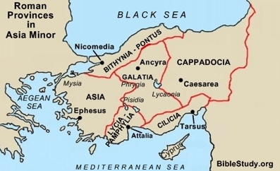

Slide 18
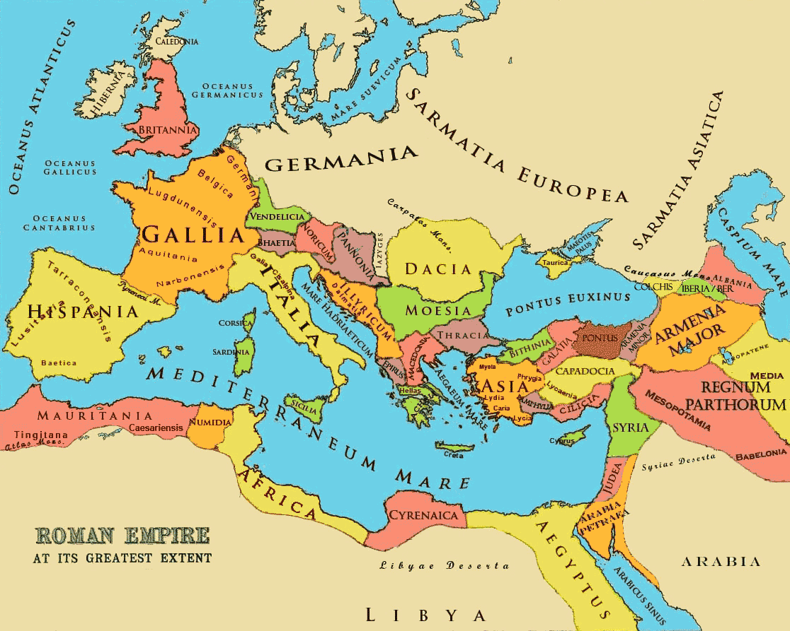

Slide 19
Pavol nenavštevoval grécku školu, ale židovskú, keďže v Tarze bola silná židovská komunita. Jednako však poznal veľmi dobre grécky jazyk, dokonca niektorí odborníci zastávajú názor, že ten bol jeho rodný. Pavol cituje básnikov, pozná grécku filozofiu (Menandra, Artemidora z Tarzu, Aristotela), z ktorej preberá a prepracováva koncepty. Je celkom možné, že poznal aj latinský jazyk.
Kvalita Pavlovho svetského vzdelania nespočívala len vo výbornej gréčtine, ale aj v obsahu a spôsobe argumentácie, ako to vyplýva z jeho listov.

Slide 20
Židovské dedičstvo
Jasne zastáva židovský monoteizmus .
Vynikajúco pozná židovské Sväté písmo.
Neskôr v listoch je Abrahám pre Pavla centrálnou postavou. Pavol obchádza Mojžiša, lebo ten sa spája so Zákonom, ktorý je naplnený a prekonaný vierou v Krista.
Osobitným spôsobom sa Pavol dotýka otázky vyvolenia Izraela v Rim 9-11.

Slide 21
Počet odvolávok na židovské Sväté písma v jednotlivých PL
List | Biblické referencie
Rim | 60
1 Kor | 17
2 Kor | 10
Gal | 10
Ef | 5
1 Tim | 1
2 Tim | 1
Flp | 0
1 Sol | 0
2 Sol | 0
Kol | 0
Flm | 0
Tít | 0

Slide 22
Pavol najčastejšie priamo cituje z týchto starozákonných spisov
Biblická kniha | Biblické referencie
Iz | 28
Ž | 20
Gn | 17
Dt | 12
Ez | 9
Lv | 5
Oz | 3
2 Sam | 2
1 Kr | 2
Jób | 2
Sir | 2
Jer | 2
Hab | 2
Nm | 1
Prís | 1
Joel | 1
Zach | 1
Mal | 1

Slide 23
Manuálna práca
Bolo zvykom u Židov odovzdať remeslo.
Rabín Gamaliel ben Júda, patriarcha, hovorí: „Je krásne štúdium Tóry spojené s manuálnym remeslom, pretože keď sa človek zaoberá obidvoma, spôsobuje, že sa zabúda na hriech. Každé štúdium Tóry oddelené od manuálneho remesla vychodí naprázdno a spôsobuje hriech.“
Vďaka svojej zručnosti so spracovaním kože vyrábal kapsy, opasky a výrobky dennej potreby a prichádzal tak do každodenného kontaktu s ľuďmi, mohol vytvárať nové kontakty, priateľstvá a poznávať atmosféru prostredia, v ktorom pôsobil.

Slide 24
Pavol v Jeruzaleme
Približne vo veku 15-17 rokov, a spolu so svojimi vrstovníkmi prežívať to, čo sám opisuje v Gal 1,14: „V židovstve som prevýšil mnohých vrstovníkov vo svojom rode, lebo viac som horlil za obyčaje svojich otcov.“
Podľa talmudskej tradície bolo v Jeruzaleme v 1. storočí 408 synagóg. Aj keď dnes sa toto číslo považuje za príliš prehnané, predsa vyjadruje náboženskú dôležitosť mesta.

Slide 25
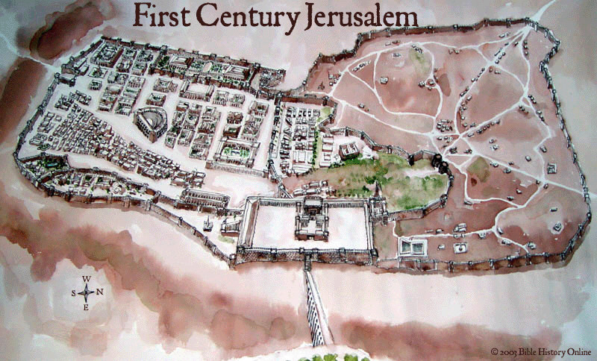

Slide 26
Rabínske školy
Hlavnou metódou učenia bolo hlasné a spevavé opakované recitovanie naučeného textu.
Dôležitým prvkom rabínskej výchovy bolo učeníctvo. Išlo o niekoľkoročnú službu pri niektorom rabínovi, ktorá zahŕňala aj spoločnú domácnosť.
Cieľom tejto výchovy bolo priviesť žiaka k tomu, aby bol neskôr schopný samostatne rozhodovať v otázkach náboženského práva. Takéto učeníctvo končilo uvedením a pridelením titulu rabbi.

Slide 27
Rabín Gamaliel
Najväčšou skúsenosťou v živote mladého Pavla bola výchova pri nohách Gamaliela. Je to ten Gamaliel, ktorého spomínajú Sk 5,34-39 a o ktorom jeden rabínsky výrok hovorí: „Odkedy zomrel rabín Gamaliel, starec, prestala úcta k zákonu a zmizla čistota a askéza.“
Gamaliel bol stúpencom Hilelovej školy, čo mohlo ovplyvniť Pavla pri výbere učiteľa.
Gamaliel vystupuje ako kladná postava v Sk so svojím známym vyjadrením na adresu Ježišovho učenia: „Nechajte týchto ľudí a prepustite ich, lebo ak je tento zámer alebo toto dielo od ľudí, rozpadne sa, ale ak je od Boha, nebudete ich môcť rozvrátiť. Aby ste sa neocitli v boji proti Bohu!” I súhlasili s ním.” (Sk 5,38-39)
Predpokladáme, že Pavol strávil v Jeruzaleme v rabínskej škole okolo 5-7 rokov. Takým spôsobom sa dostaneme do rokov približne 20 - 25 po Kr., ktoré Pavol strávil pri Gamalielovi v Jeruzaleme.

Slide 28
Otvorené otázky
Čo sa dialo s Pavlom potom, čo skončil pobyt v Jeruzaleme, až do ukameňovania Štefana?
Jestvuje diskusia, či Pavol bol ženatý alebo nie?
Stretol sa Pavol s pozemským Ježišom?

Slide 29
Pavlov náboženský pôvod
Jozef Flávius uvádza: „Židia mali tri veľké filozofické sekty charakteristické pre nich: sektu esénov a sektu saducejov a treťou skupinou mienok boli tí, ktorých volali farizeji.“

Slide 30
Štúdium zákona
Pavol bol vychovávaný ako farizej a aj k štúdiu pristupoval podľa princípov farizejskej školy.
V prípade interpretácie Mojžišovho zákona rozlišujeme dva základné spôsoby: halaku a hagadu.
Halaka je rabínsky výklad napísaného Zákona. Jej cieľom bolo určiť právne a etické normy pre súkromný, verejný, náboženský a občiansky život jednotlivca a spoločnosti a pre rabínov mala tú istú platnosť ako písaný Zákon
Hagada je poučný povzbudzujúci výklad, ktorého úlohou bolo zrozumiteľným spôsobom priviesť k nejakej pravde.

Slide 31
Prenasledovateľ Cirkvi
Odlišné očakávanie mesiáša zo strany Židov a kresťanov.
Odlišné chápanie autority Mojžišovho zákona, nad ktorý kresťania kládli autoritu Ježiša z Nazareta.
Pavol ako farizej videl v ohlasovaní kresťanov ohrozenie výsostného postavenia Mojžišovho zákona.

Slide 32
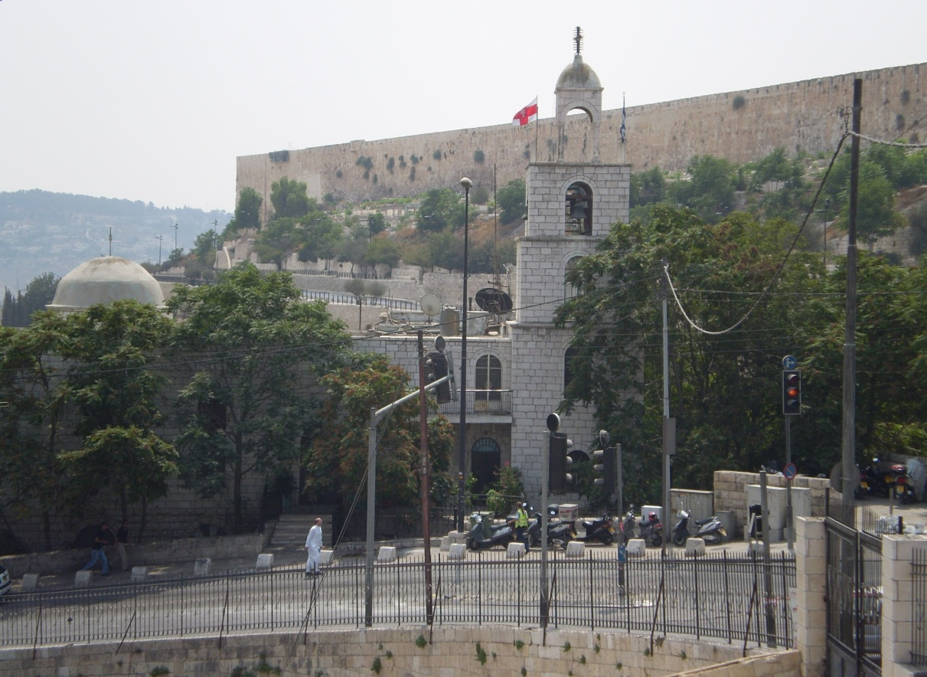
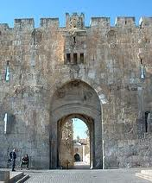
Chrám ortodoxnej gréckej cirkvi, v ktorom sa uctieva pamiatka mučeníckej smrti sv. Štefana.
Brána sv. Štefana

Slide 33
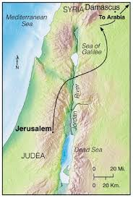
Povolanie na ceste do Damasku

